Slide 1





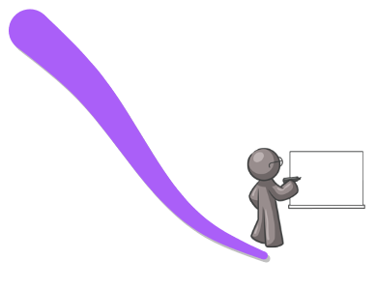



Các vật sau khi cọ xát có thể hút các vật khác gọi là vật nhiễm điện
Hai vật nhiễm điện như nhau thì đẩy nhau; hai vật nhiễm điện khác nhau thì hút nhau
Vật nhiễm điện
Hiện tượng nhiễm điện do cọ xát
Có hai loại điện tích là điện tích âm và điện tích dương
Sự nhiễm điện dương của thủy tinh khi cọ vào lụa; sự nhiễm điện âm khi đũa nhựa cọ vào vải len
Giải thích sơ lược
về sự nhiễm điện do cọ xát
Khi đũa thủy tinh cọ xát vào lụa thì các e từ thủy tinh dịch chuyển vào vải lụa đũa thủy tinh mất bớt e nhiễm điện dương; vải lụa nhân thêm e nên nhiễm điện âm.
Khi cọ xát đũa nhựa vào vải len thì các e dịch chuyển từ vải len sang đũa nhựa. đũa nhựa nhận thêm e nên nhiễm điện âm; vải len mất bớt e nên nhiễm điện dương.

